Slide 1
Doskonalenie trenerów wspomagania szkół w kształtowaniu kompetencji kluczowych
DOSKONALENIE TRENERÓW WSPOMAGANIA OŚWIATY POWR.02.10.00-00-7015/17
Uczenie się przez eksperymentowanie, doświadczanie i metody aktywizujące

Slide 2
DOSKONALENIE TRENERÓW WSPOMAGANIA OŚWIATY POWR.02.10.00-00-7015/17
Zjazd II - Dzień III

Slide 3
DOSKONALENIE TRENERÓW WSPOMAGANIA OŚWIATY POWR.02.10.00-00-7015/17
Dzień dobry!
Serdecznie witamy!

Slide 4
DOSKONALENIE TRENERÓW WSPOMAGANIA OŚWIATY POWR.02.10.00-00-7015/17
Zacznijmy od …

Slide 5
DOSKONALENIE TRENERÓW WSPOMAGANIA OŚWIATY POWR.02.10.00-00-7015/17
Etapy wspomagania szkoły
z uwzględnieniem różnych metod zbierania danych.

Slide 6
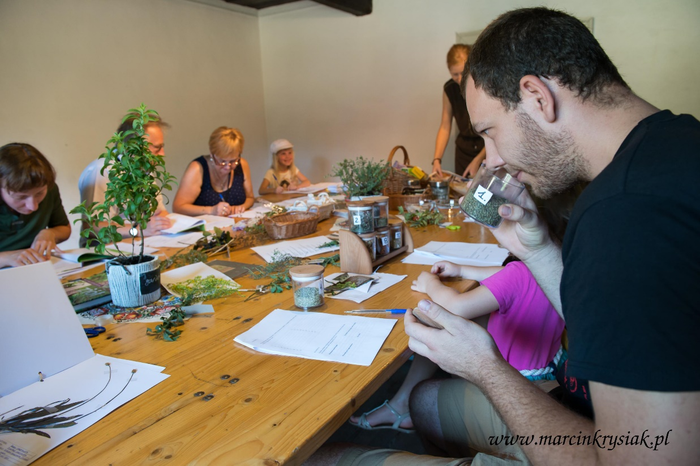
DOSKONALENIE TRENERÓW WSPOMAGANIA OŚWIATY POWR.02.10.00-00-7015/17
Przebieg warsztatu diagnostyczno-rozwojowego.

Slide 7
DOSKONALENIE TRENERÓW WSPOMAGANIA OŚWIATY POWR.02.10.00-00-7015/17
Reguły planowania
procesu wspomagania.

Slide 8
DOSKONALENIE TRENERÓW WSPOMAGANIA OŚWIATY POWR.02.10.00-00-7015/17
Kryteria wyboru ekspertów
w zakresie nauczania przez eksperymentowanie, doświadczanie i metody aktywizujące.

Slide 9
DOSKONALENIE TRENERÓW WSPOMAGANIA OŚWIATY POWR.02.10.00-00-7015/17
Zmiana jako element rozwoju szkoły. Jak sobie z nią radzić?
To zdjęcie, autor: Nieznany autor, licencja: CC BY-SA

Slide 10
DOSKONALENIE TRENERÓW WSPOMAGANIA OŚWIATY POWR.02.10.00-00-7015/17
Kompetencje potrzebne do prowadzenia procesu wspomagania na czterech etapach.

Slide 11
DOSKONALENIE TRENERÓW WSPOMAGANIA OŚWIATY POWR.02.10.00-00-7015/17
Analiza własnych zasobów i ogra-niczeń, które mają wpływ na realizację wspomagania.

Slide 12
DOSKONALENIE TRENERÓW WSPOMAGANIA OŚWIATY POWR.02.10.00-00-7015/17
Zasoby zewnętrzne jako pomoc dla osoby prowadzącej wspomaganie. .

Slide 13
DOSKONALENIE TRENERÓW WSPOMAGANIA OŚWIATY POWR.02.10.00-00-7015/17
Cele rozwojowe: indywidualne oraz własnej instytucji

Slide 14
DOSKONALENIE TRENERÓW WSPOMAGANIA OŚWIATY POWR.02.10.00-00-7015/17
Podsumujmy!

Slide 15
DOSKONALENIE TRENERÓW WSPOMAGANIA OŚWIATY POWR.02.10.00-00-7015/17
Dziękuję za uwagę!

